Slide 1
对战小游戏
Notes:
本PPT模板部分元素使用了幻灯片母版制作。如果需要修改，点击-视图-幻灯片母版-修改；完成后关闭编辑母版即可。

Slide 2

Python怎样玩Minecraft ？

Slide 3
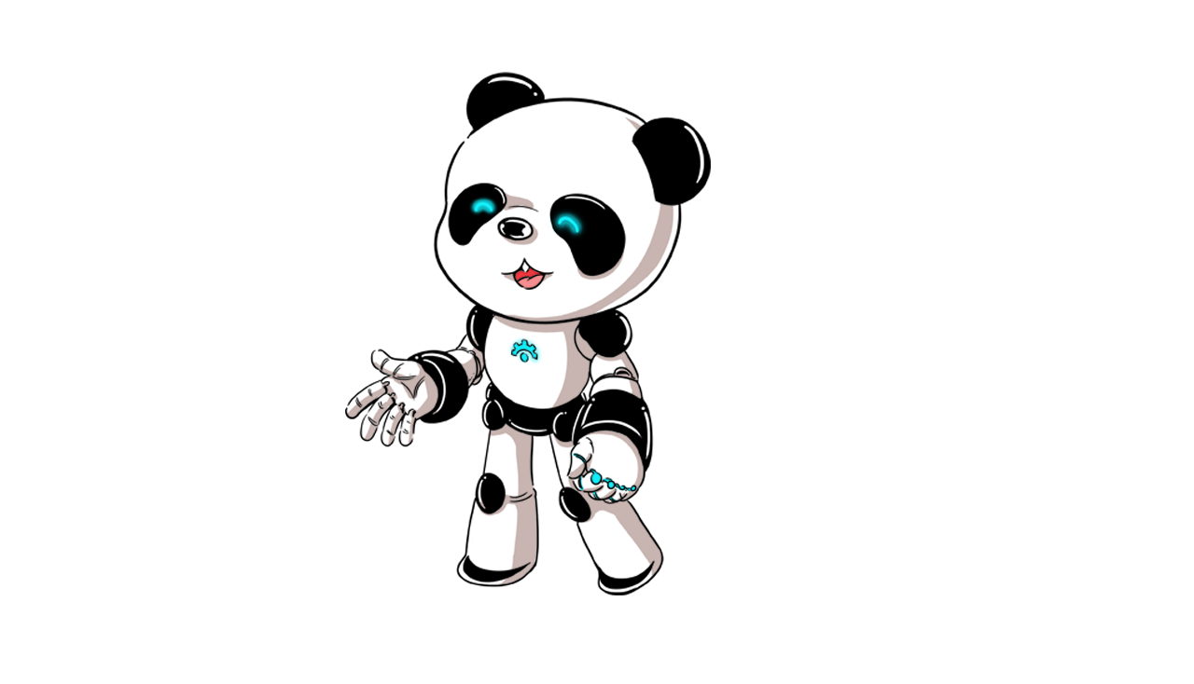
目 录
01
运算符
对战小游戏
02
03
思维拓展

Slide 4
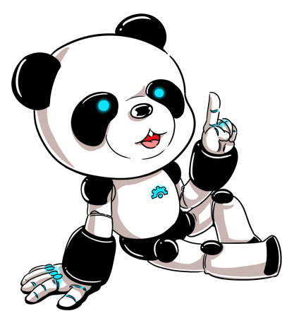
1. 运算符

Slide 5
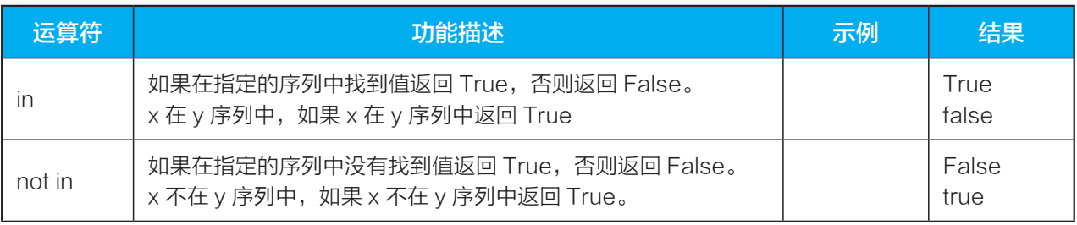

1.1 成员运算符
Python还支持成员运算符，测试实例中包含了一系列的成员，包括字符串，列表或元组。
成员运算符

Slide 6
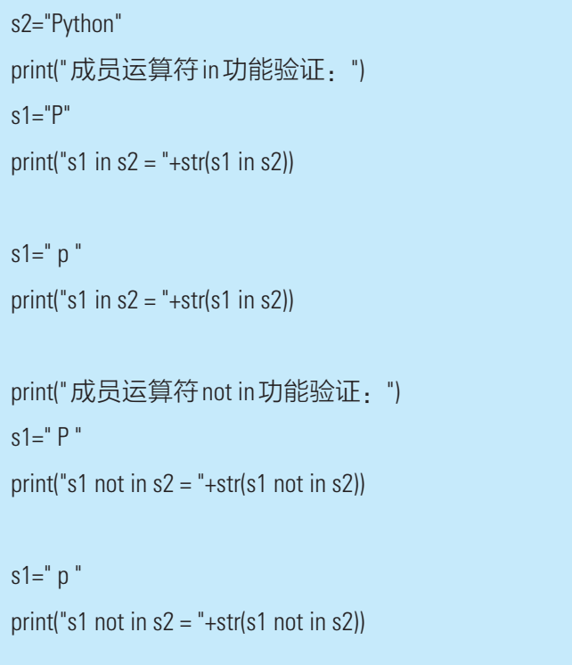
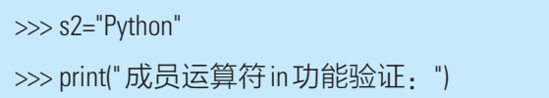
1.1 成员运算符
编写一段Python程序，使用和验证表中所列的成员运算符，观察运算输出的结果。以下实例演示了Python所有成员运算符的操作：

Slide 7
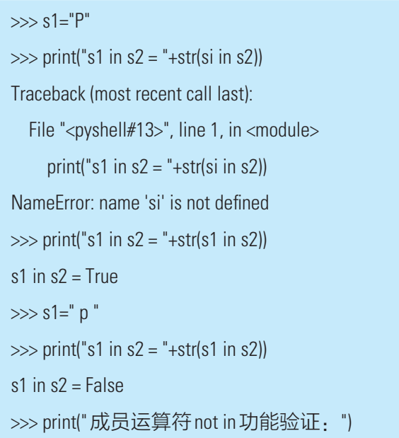
1.1 成员运算符
成员运算符in功能验证：

Slide 8
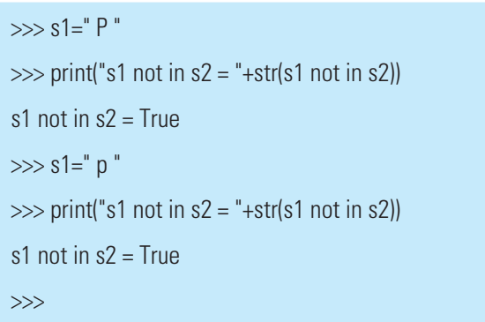
1.1 成员运算符
成员运算符not in功能验证：

Slide 9
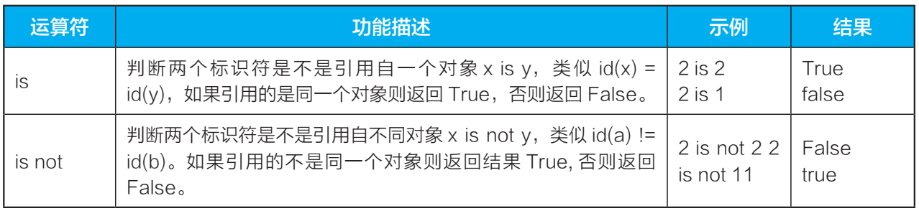

1.2 同一性运算符
同一性运算符用于比较两个变量或对象的存储位置是否同一。 Python的同一性运算符如表所示。
同一性运算符

Slide 10
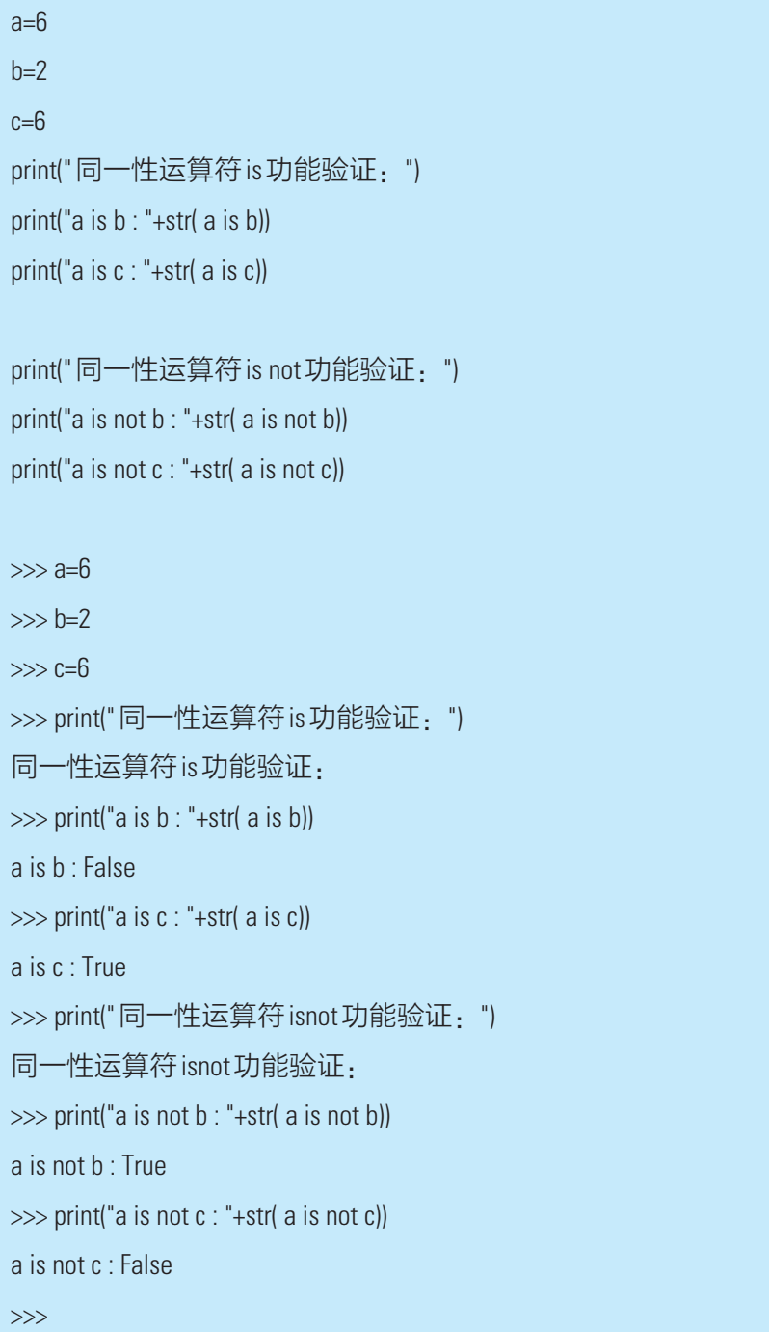
1.2 同一性运算符
写一段Python程序，使用和验证表中所列的同一性运算符，观察运算输出的结果。例程如下：

Slide 11
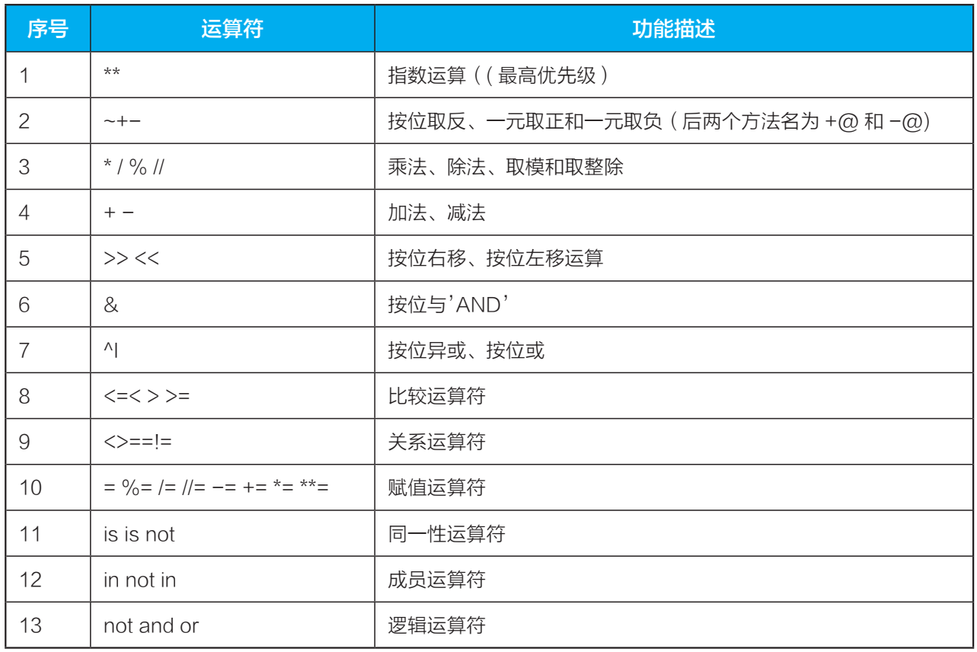

1.3 运算符优先级
表列出了从最高到最低优先级的所有运算符。

Slide 12
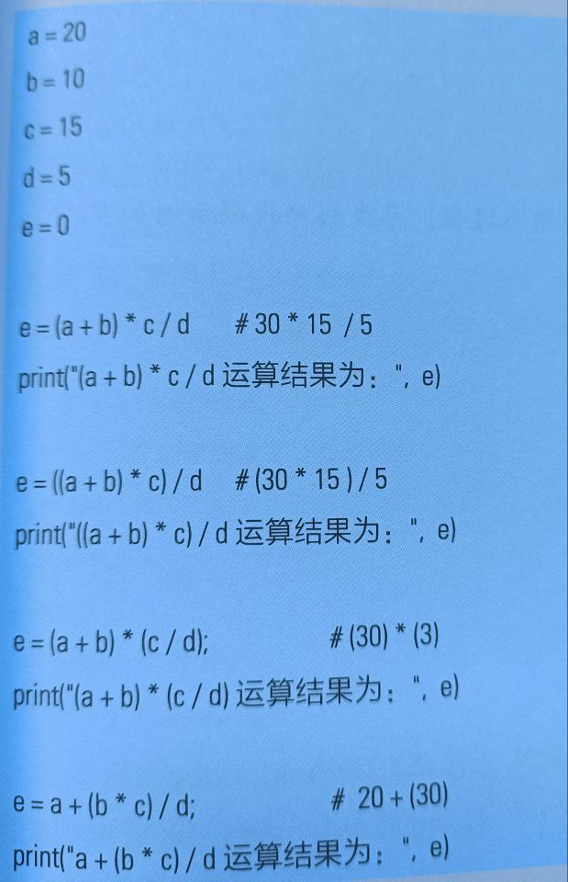
1.3 运算符优先级
编写一段Python程序，使用和验证表中所列的运算符优先级级别，观察运算输出的结果。以下实例演示了Python所有运算符优先级的操作。

Slide 13
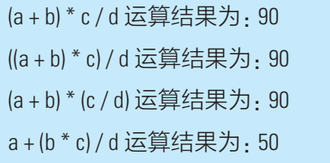
1.3 运算符优先级
程序运行结果如下：

Slide 14
2. 对战小游戏

Slide 15
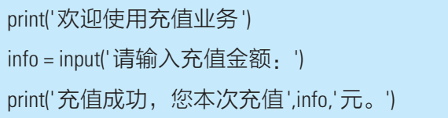
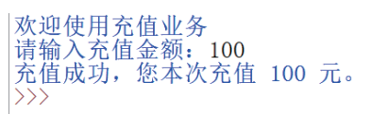
2. 对战小游戏
任务要求：完成一个小游戏程序设计，要求有参与者属性显示，能完成简单的游戏功能
实践任务1：显示充值金额
参考程序代码
程序运行结果

Slide 16
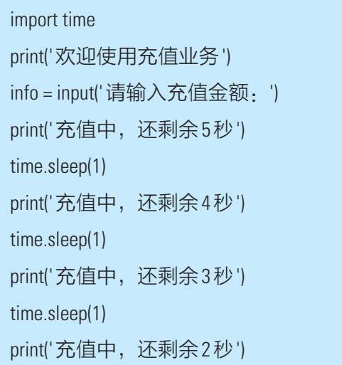
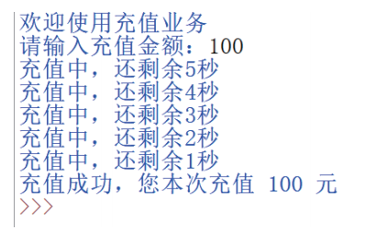
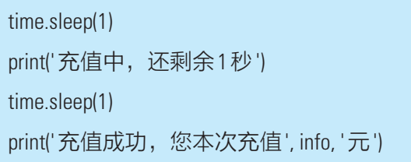
2. 对战小游戏
实践任务2：借助time.sleep函数，显示充值动态过程
程序运行结果
参考程序代码：

Slide 17
2. 对战小游戏
实践任务3：计算战斗值
任务分析
使用变量赋值的方式，获得血量blood，攻击值attack，防御值defense，
并打印出各属性值，通过运算打印出战斗值combat，
combat=（ blood+attack*6+defense*2）/3

Slide 18
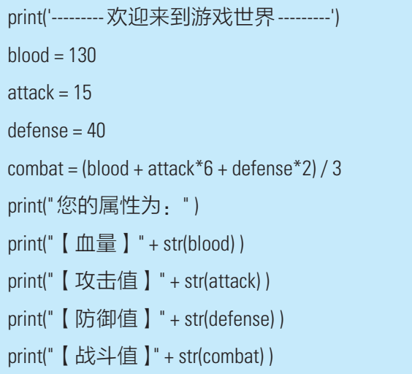
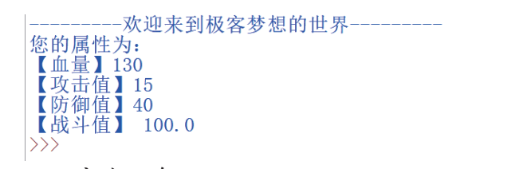
2. 对战小游戏
实践任务3：计算战斗值
运行结果
参考代码

Slide 19
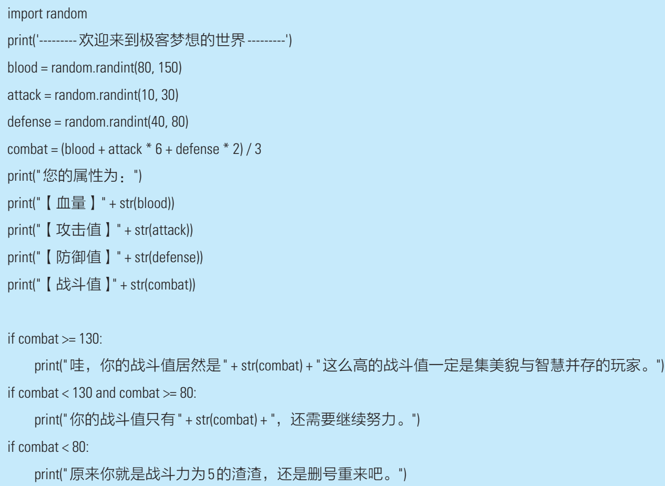
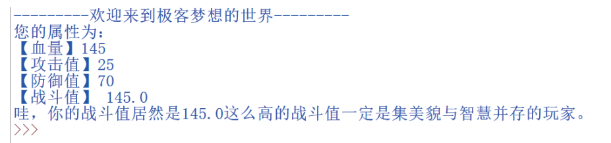
2. 对战小游戏
实践任务4
参考代码
运行结果

Slide 20
3. 思维拓展

Slide 21


3. 注释的使用规范
1. 行注释
（1）不要使用无意义的注释，如：
（2）至少使用两个空格和语句分开

Slide 22
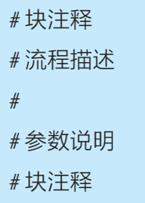
3. 注释的使用规范
2．块注释
“#”后空一格，注释段落之间用空行分开。例如：

Slide 23
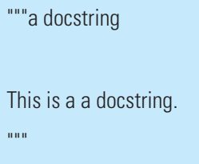
3. 注释的使用规范
3．文档注释
（1）文档注释以”””开题和结尾，首行不换行。如有多行，末行必须换行，即此时尾行以“””单独一行。例如：
（2）文档注释不限中英文，但是不要几种语言混用
（3）文档注释不是越长越好，应该简洁。一般用一两句话说明清楚即可
（4）模块、公有方法、公有类等，尽量写文档注释

Slide 24

小结
运算符
成员运算符、同一性运算符、运算符优先级
对战小游戏

Slide 25
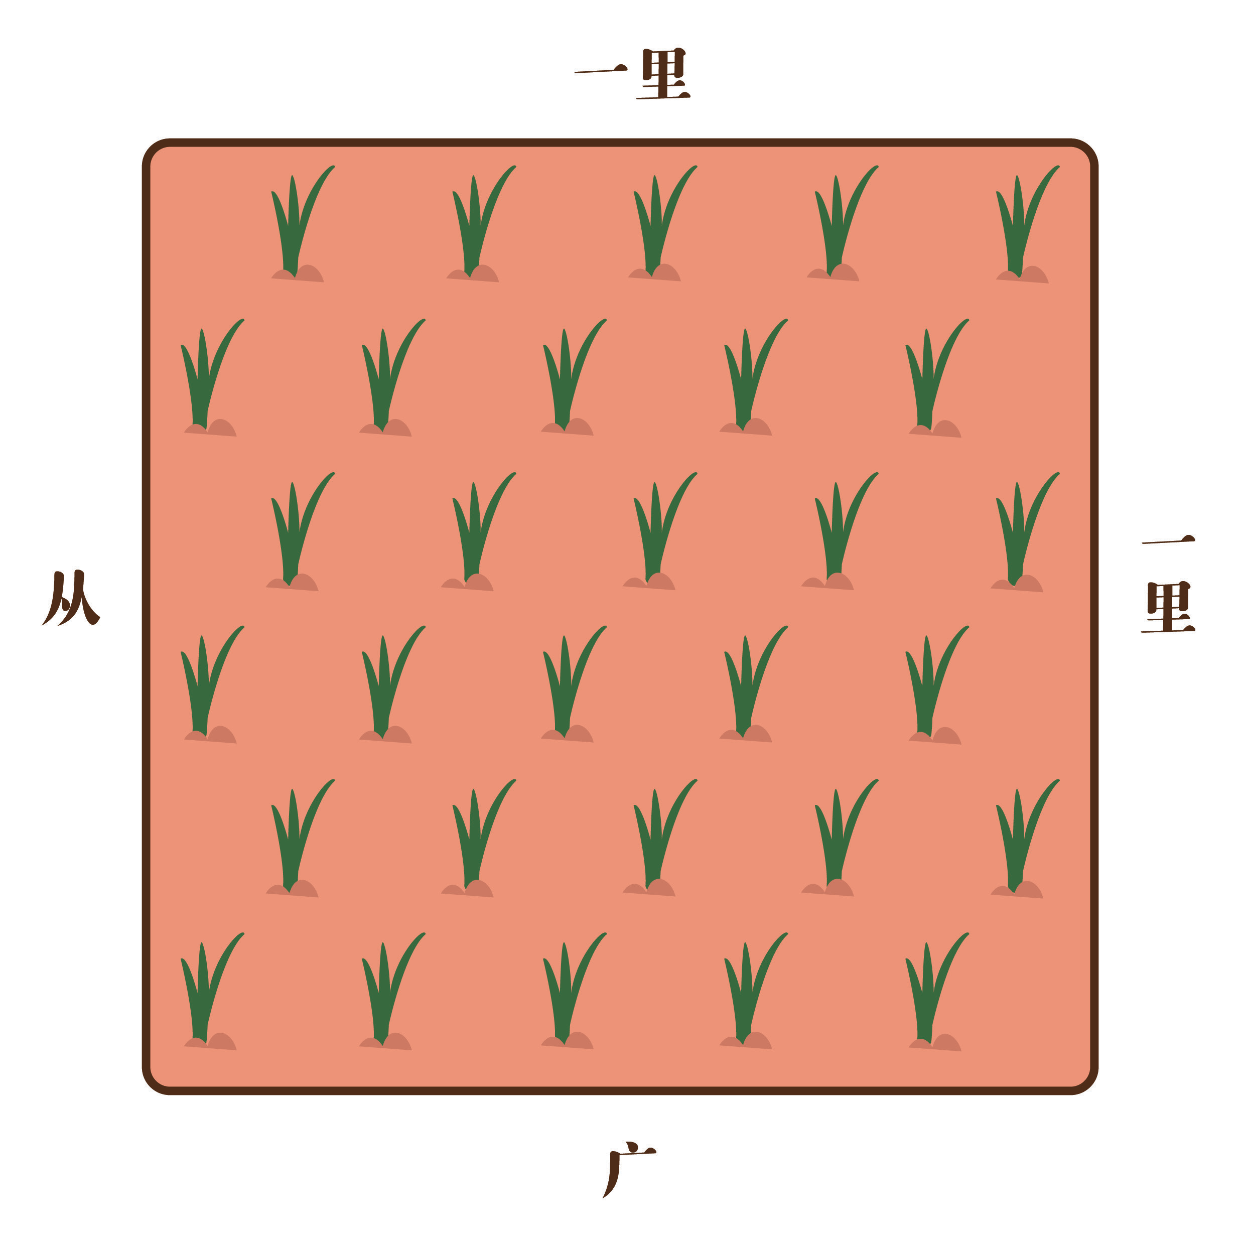
里田术求面积
问题是有一块方形田地，长为1里，宽为1里，其面积是多少？
3顷75亩

Slide 26
课后作业
请编写Python程序，解答里田术中的面积计算问题。从键盘输入长和宽数据，输出计算结果到屏幕。要求人机操作界面要比较友好，对输入的非数字键做有效性检查，按下ESC键能够终止程序的运行。

